Slide 1
Impacto de la Asociatividad
en el Rendimiento de Caché
Informe de resultados · Simulador en C++11 y STL
Estudiante: Diego Pernia
Cedula: 31.640.693
Asignatura: Arquitectura del Computador
Proyecto 11 · Impacto de la asociatividad en el rendimiento de caché 1

Slide 2
1. Problema y objetivo
La caché conserva bloques de uso reciente para reducir el coste medio de acceso a memoria.
La asociatividad determina en qué posiciones puede almacenarse cada bloque.
Objetivo: comparar tasa de aciertos, fallos, reemplazos y tiempo modelado al variar la asociatividad.
Se mantiene constante la capacidad total para aislar el efecto de la organización.
Proyecto 11 · Impacto de la asociatividad en el rendimiento de caché 2

Slide 3
2. Configuraciones evaluadas
Capacidad total: 16 bloques; cada patrón contiene 256 accesos.
Correspondencia directa: 1 vía por conjunto.
Asociativa por conjuntos: 2, 4 y 8 vías.
Totalmente asociativa: 16 vías en un solo conjunto.
Política de reemplazo: LRU (Least Recently Used).
Proyecto 11 · Impacto de la asociatividad en el rendimiento de caché 3

Slide 4
3. Implementación
C++11 compilado con G++ y opciones de advertencia y optimización.
STL: vector representa conjuntos/líneas y list mantiene el orden LRU.
Los bloques se asignan al conjunto mediante bloque % número_de_conjuntos.
Se exportan los resultados a CSV para verificarlos y graficarlos.
Proyecto 11 · Impacto de la asociatividad en el rendimiento de caché 4

Slide 5
4. Patrones de acceso
Repetitiva: repite una secuencia pequeña para estudiar conflictos entre conjuntos.
Ordenada: recorre cíclicamente los bloques 0–63; el conjunto de trabajo supera la caché.
Aleatoria: genera accesos entre 0 y 63 con semilla fija, por lo que se puede repetir el experimento.
Los números usados son identificadores de bloque, no direcciones de byte.
Proyecto 11 · Impacto de la asociatividad en el rendimiento de caché 5

Slide 6
5. Modelo de tiempo
Cada acceso cuesta 1 ns en el modelo.
Cada fallo añade una penalización de 50 ns.
Tiempo modelado = accesos × 1 ns + fallos × 50 ns.
No es una medición de una CPU real ni el tiempo de ejecución del simulador.
Proyecto 11 · Impacto de la asociatividad en el rendimiento de caché 6

Slide 7
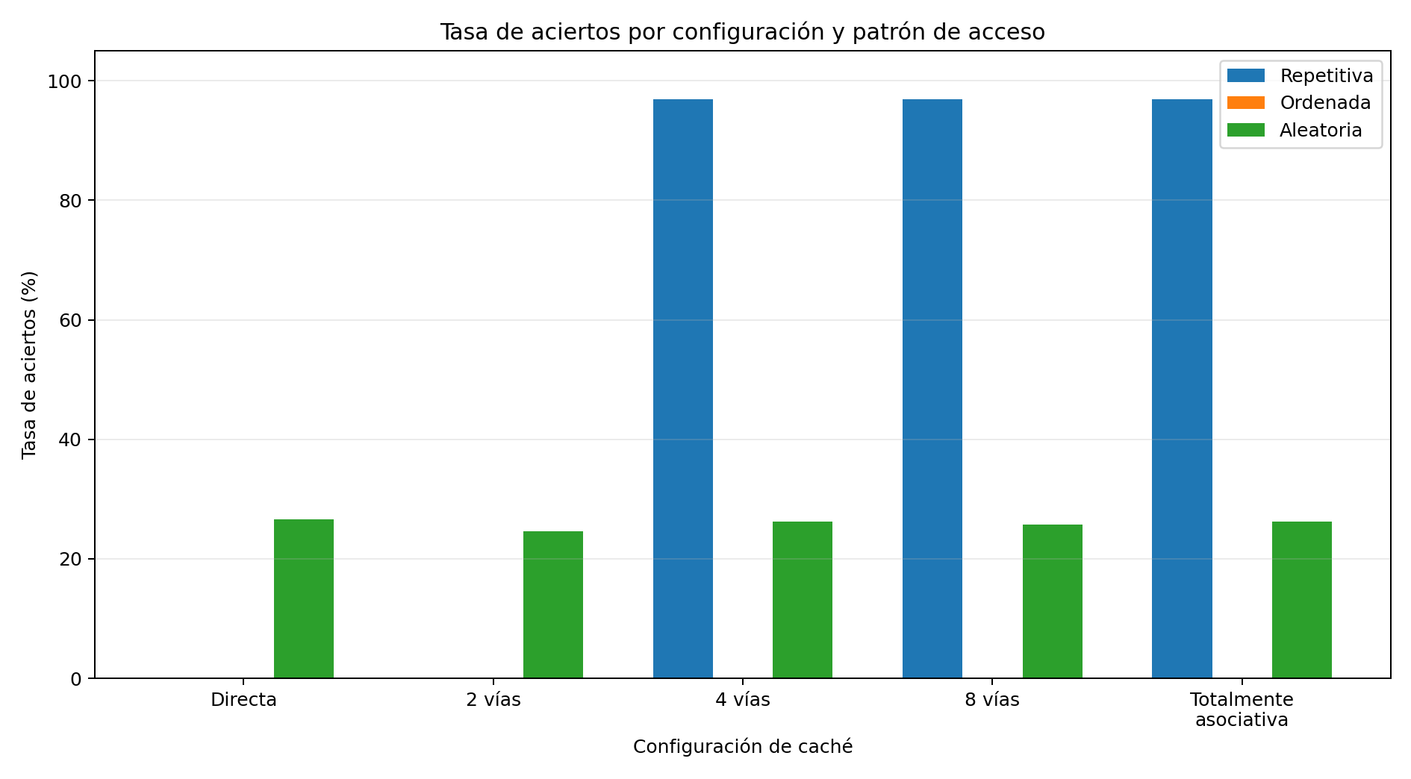
6. Tasa de aciertos
Porcentaje de accesos que encuentran el bloque en caché.
Proyecto 11 · Impacto de la asociatividad en el rendimiento de caché 7

Slide 8
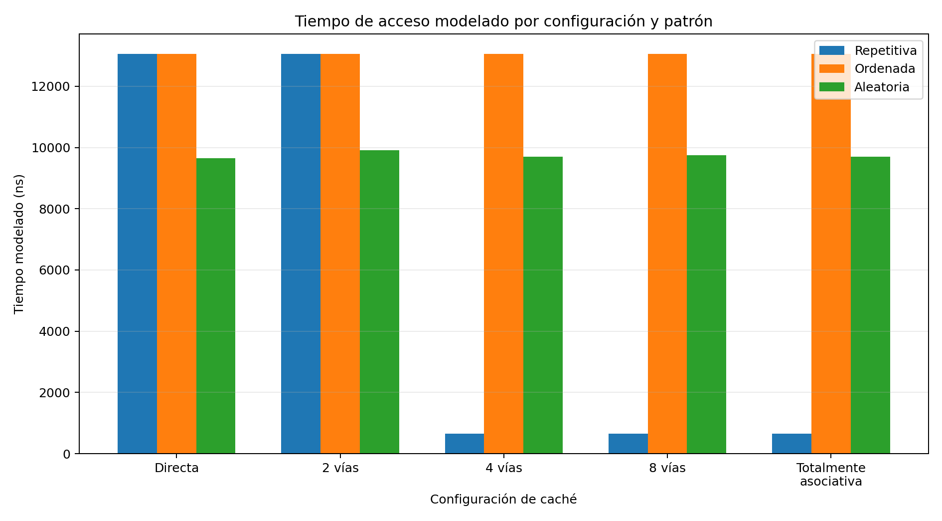
7. Tiempo de acceso modelado
Menos fallos implican menor tiempo en el modelo definido.
Proyecto 11 · Impacto de la asociatividad en el rendimiento de caché 8

Slide 9
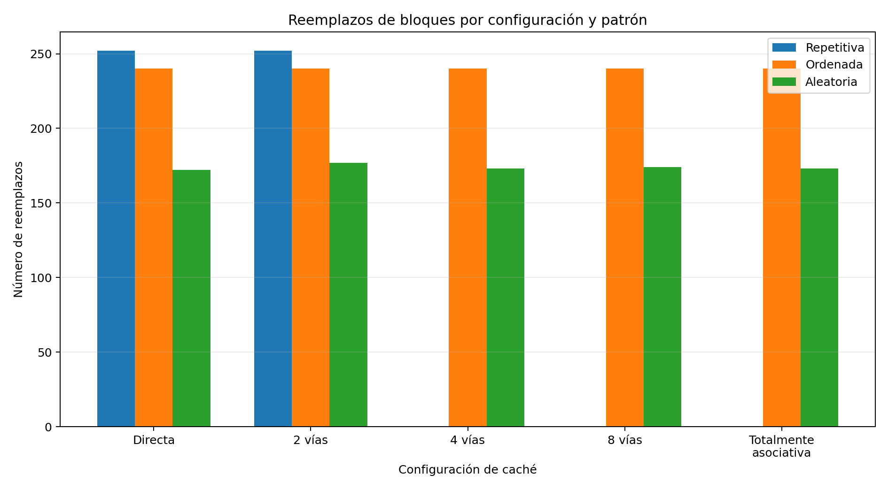
8. Reemplazos
Reemplazos registrados al necesitar espacio para un nuevo bloque.
Proyecto 11 · Impacto de la asociatividad en el rendimiento de caché 9

Slide 10
9. Resultados principales
Patrón repetitivo: 4, 8 y totalmente asociativa logran 248 aciertos de 256 (96,88 %).
En el mismo patrón, directa y 2 vías sufren 256 fallos por conflictos de ubicación.
Patrón ordenado: las cinco configuraciones tienen 256 fallos porque se recorren 64 bloques con capacidad de 16.
Patrón aleatorio: la tasa de aciertos queda entre 24,61 % y 26,56 %; no hay una mejora monotónica por asociatividad.
Proyecto 11 · Impacto de la asociatividad en el rendimiento de caché 10

Slide 11
10. Interpretación
La asociatividad reduce fallos de conflicto cuando los bloques compiten por los mismos conjuntos.
Aumentar las vías no garantiza una mejora en todos los patrones: importa el conjunto de trabajo y su distribución.
La caché totalmente asociativa no supera necesariamente a todas las demás en la secuencia aleatoria concreta.
Los resultados describen este simulador y sus parámetros; no deben generalizarse directamente a hardware real.
Proyecto 11 · Impacto de la asociatividad en el rendimiento de caché 11

Slide 12
11. Conclusiones y mejoras
La asociatividad tiene un impacto claro en el patrón repetitivo diseñado para provocar conflictos.
El patrón ordenado evidencia que una caché pequeña puede fallar continuamente si el conjunto de trabajo es demasiado grande.
Como mejoras: variar capacidad, probar más semillas aleatorias y comparar LRU con FIFO.
También se podría modelar el tamaño de bloque y medir el tiempo real de ejecución por separado.
Proyecto 11 · Impacto de la asociatividad en el rendimiento de caché 12

Slide 13
12. Demostración del programa
Compilar: make
Ejecutar: ./proyecto11 repetitiva
Repetir con: ./proyecto11 ordenada
Y luego: ./proyecto11 aleatoria
Mostrar la tabla de salida y los CSV generados.
Proyecto 11 · Impacto de la asociatividad en el rendimiento de caché 13

Slide 14
13. Preguntas
¿Por qué una mayor asociatividad puede reducir los fallos por conflicto?
¿Qué hace la política LRU?
¿Por qué el patrón ordenado produce fallos continuos?
¿Qué limitaciones tiene el modelo de tiempo usado?
Proyecto 11 · Impacto de la asociatividad en el rendimiento de caché 14

